Slide 1
I.BÖLÜM
BİLİM VE PSİKOLOJİ
Bilim, iyi zamanlarda servet, kötü zamanlarda bir sığınak ve iyi bir yol göstericidir.
Aristoteles

Slide 2
Kazanımlar
Bu üniteyi tamamladığınızda aşağıdaki hedeflere ulaşmanız beklenmektedir:
Bilimin ne olduğunu anlayabilme,
Bilimin özelliklerini tanımlayabilme,
Psikoloji tarihindeki düşünce ekollerini ve psikolojideki spesifik alanları bilme,
Eğitim ile Psikoloji arasındaki ilişkiyi açıklayabilme,

Slide 3
Albert Einstein
Charles Darwin
Ünlü Bilim Adamları
Sir Issac Newton
Ernest Rutheford
Louis Pasteur
İbni Sina
Anders Celsius
Galileo Galilei
Farabi
Wright Kardeşler

Slide 4
BİLİM NEDİR…..
Bilim (science) sözcüğü, latince bilmek (scire) kökünden türemiş bir terimdir ve " bilinen şey (scientia)" veya bilgi anlamına gelir.
Bilim olgular (gerçekler) hakkında bilimsel yöntemlerle elde edilmiş doğrulanabilir bilgilerdir.

Slide 5

Bilgiye ulaşma kaynakları..
önceki uygulamalardan (gelenekler / emsal)
(2) otorite figürleri,
(3) kişinin kendi deneyimleri
(4) bilimdir.

Slide 6
Bilimin İşlevleri
Anlama
Açıklama
Kontrol

Slide 7
Bilimin Özellikleri…
Olgusaldır
Bilim herkesçe gözlenebilir gerçeklere dayalıdır.
Sistemlidir
Bir dizi olguyu belli bir sistem, bütünlük içinde açıklar.
Akılcıdır
Açıklamaları akla uygundur.
Genelleyicidir
Tek tek olayları açıklayıcı değil, onları da içerecek genellemeler biçimindedir.
Evrenseldir
Her gelişmişlik aşamasında yer ve zamana göre değişmeyen türde ilişkileri içerir.
Birikimlidir
Bir birikimin sonucudur. Her yeni katkı öncekilerle bütünleşerek gelişir.
Kayıtlıdır
Bilimin amaçlara ulaşabilmesi için kaydedilme zorunluluğu vardır..
Sağlam fakat göreli bir bilgidir.
Mutlak doğruluk ve yanılmazlık yerine, gerçeğe, geçici doğrular ile yaklaşmak vardır , sonuçlar geçerlilik olasılığı yüksek genellemelerdir.

Slide 8
Bilimde Psikoloji
Psikoloji bireysel davranışların ve zihinsel süreçlerin bilimsel incelenmesidir.
Psikoloji bilimi davranışın nasıl gerçekleştiğini açıklamaya çalışır.

Slide 9
Psikoloji bilmek günlük hayatımızda pek çok sorunun cevabıdır…
Neden bazı insanlar sosyal ortamlarda kendilerini daha rahat ifade edebilirlerken, neden bazıları daha sessiz, içe kapanık davranmaktadır ?
Çocukluk döneminde sürekli cezalandırıcı bir ortamda büyüyen bir çocuğun bugünkü davranışlarını anlayabilir miyiz?
Kaygılandığımızda, terlememiz, kalp atışlarımızın hızlanmasına mı neden olur ?
Hangi davranışın "normal dışı" sayılacağına nasıl karar verilir?
Davranışlarımızın ne kadarı kalıtsaldır?
Davranışlarımızı biz mi belirleriz? Yoksa bizi davranışlarımız mı belirler?

Slide 10
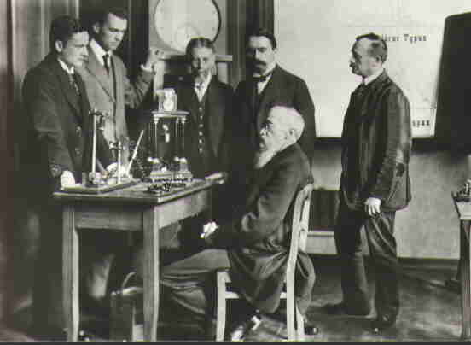
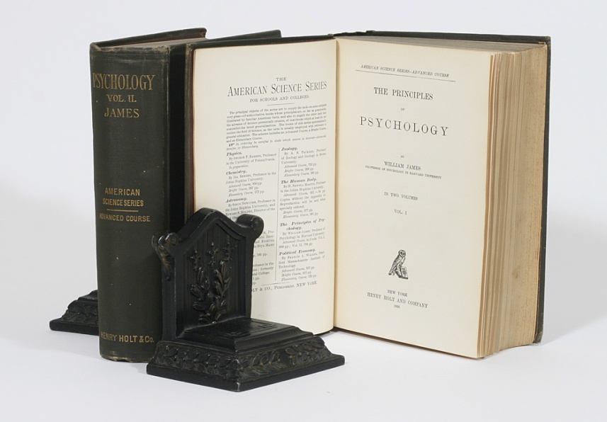
PSİKOLOJİNİN TARİHÇESİ
Wilhelm Wundt: 1879'da Leipzig Almanya'da ilk deneysel psikoloji labortuvarını kurmuştur. Duyum, algı, zihinsel süreçler üzerine odaklanmıştır. Wundt, Liepzig'de psikoloji labortuvarını kurduktan sonra psikoloji dalındaki ilk yüksek lisans öğrencilerini seçmiştir
1883'te Johns Hopkins üniversitesiyle psikoloji labortuvarları kurulmaya başlanmıştır. Edward Titchener 1892'de bir labortuvar açmıştır. Ancak aynı zamanda Harvard Üniversitesi'nde ilaç, edebiyat ve din konularına ilgi duyanWilliam James, "The Principles of Psychology (1890/1950) adında iki eser ortaya koymuştur

Slide 11
Psikolojide Çağdaş Yaklaşımlar
Psikoanalitik Yaklaşım
Davranışsal Yaklaşım
Bilişsel Yaklaşım
Hümanist Yaklaşım
Nörobiyolojik Yaklaşım

Slide 12
PSİKOLOJİDE SPESİFİK ALANLAR
Klinik ve Danışmanlık Psikolojisi
Psikometrik Psikoloji
Deneysel Psikoloji
Örgüt ve Endüstri Psikolojisi
Gelişim Psikolojisi
Çevre Psikolojisi
Sosyal Psikoloji
Eğitim Psikolojisi
Adli Psikoloji
Din Psikolojisi
Sağlık Psikolojisi
Spor Psikolojisi

Slide 13
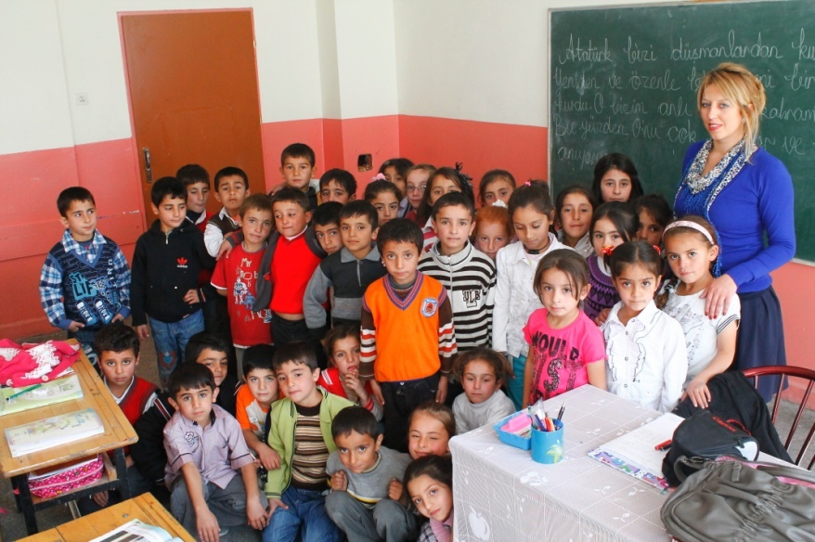
Eğİtİm Psİkolojİsİ
-Eğitim psikolojisi öğrencilerin anaokulundan öğretim yıllarının sonlarına kadar ne tür değişimlere sahip olduklarını anlamamıza yardımcı olur.
-Öğrencilerin zihinsel olarak bilgiyi nasıl kazandıklarını, nasıl işlediklerini ve nasıl süreçlendirdiklerini anlamamıza katkı sağlar.
-Öğrencilerin hangi bilgileri hangi yaşta kazanabileceklerinin ve bu bilgilerin en verimli olarak hangi ortamlarda kullanılabileceğinin bilgisini sunar.
-Eğitim psikolojisi kapsamında ele alınan davranışçı, bilişsel ve sosyal öğrenme yaklaşımları, akademik ve sosyal becerilerin gelişimiyle öğrenme süreçleri hakkında kapsamlı ipuçları verir.
-"Öğretmen öğretir öğrenci öğrenir" düşüncesini çok boyutlu sorgular.
-Öğrencilerin öğrenme öncesi ve sonrası neleri bildiklerini ölçebilecek teknikleri öğretir.

Slide 14
İyi bir öğretmenin özellikleri şöyle sıralanabilir:
1- Alan bilgisine sahip olmadır.
2- Etkili öğretim becerilerine sahip olmalıdır.
3- İyi bir öğretmen öğrencisinden beklentisinde gerçekçi olmalıdır.
4- Etkili iletişim becerilerini kullanmalıdır.
5-Öğretmen iyi bir modeldir.
6-İyi bir psikoloji bilgisine sahip olmalıdır.

Slide 15
AraştIrma ve Eğİtİm Psİkolojİsİ
1-Betimleyici Yöntemler -Tarama Psikolojide Kullanılan Araştırma Yöntemleri -Gözlem -Görüşme -Vaka
2-Deneysel Yöntemler
3-İstatistiksel Yöntemler -Korelasyon
Psikolojide Kullanılan Araştırma Yöntemleri

Slide 16
1- Betimsel Yöntem: Betimsel yöntemde amaç var olan durumun olduğu gibi resmedilmesidir.
Tarama Tekniği: Araştırmacının kendisini rahatsız eden problem durumunu, belirlediği araştırma grubu üzerinde ayrıntılı bir şekilde tanımlamasıdır.
Gözlem: Araştırmada ihtiyaç duyulan verilerin insan, toplum ya da doğa gibi belli hedeflere odaklanılarak çıplak gözle ya da bir araç kullanılarak izlenmesi suretiyle toplanması süreci olarak tanımlanır
c) Görüşme: Araştırmada cevabı aranılan sorular çerçevesinde ilgili kişilerden veri toplama şekli olarak ifade edilebilir.
d) Vaka İncelemesi : Vaka incelemesi yöntemi, bireyin geçmişi, ailesi ve yakın çevresindekilerle ilişkileri, sorunları konularında derinlemesine bilgi toplanmasıdır.

Slide 17
2-Deneysel Yöntemler: Değişkenler arasındaki neden-sonuç ilişkilerini ortaya koymak amacıyla araştırmacının uygun laboratuvar koşullarında uyguladığı yöntemdir.
3-İstatistiksel Yöntem / Korelasyon : Eğitim psikolojisi içerisinde en sık kullanılan araştırma yöntemidir. Bu alan içerisinde öğrencilerin var olan duruma ilişkilerin ne olduğu, nasıl olduğu belirlenmeye çalışılır. Bu süreçte değişkenler önemlidir. Değişken, bir durumdan diğer duruma göre farklılık gösteren özelliklerdir.

Slide 18
Başarılar dilerim.
Arş.Gör.Didem Aydoğan

